Slide 1


Кто как разговаривает
Бакаева Марина Николаевна
учитель-логопед МАДОУ №310
г. Ростова-на-Дону

Slide 2



Наши – то животные не молчат,
Наши – то животные по – разному
кричат:
, а

Slide 3


, а

Slide 4


, а

Slide 5

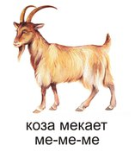
, а

